Slide 1



Семинар ИКИ РАН
Механика, Управление и Информатика
01.10.2014
Секция
«Математическое моделирование»
Ноздрин Дмитрий, аспирант 2 г.о.
МИЭМ НИУ ВШЭ

Slide 2
Тема доклада:
«Алгоритм управления распределением потоков мощностей в замкнутой энергосистеме электросети»

Slide 3



Условия задачи оптимизации в электросетях
Система отвечает уравнениям баланса (входящий в узел поток равен исходящему потоку). В случае рассмотрения не узлов, а целиком электросетей, мощность потребления не превышает мощность генераторов (без учета динамических толчков системы).
Каждая линия электропередачи может быть, как однонаправленной (ток течет от установленного начала линии к концу), так и реверсивной (ток может протекать в любом направлении)
В общем случае, в узлах системы может происходить поступление электрического тока в систему, даже если это не тупиковая ветвь (например, установлены аккумуляторные батареи или промежуточная котельная). Для простоты рассмотрения данные источники рассматриваются как установленные на ребре с «нулевой» ценой передачи электроэнергии.
Линии электропередач обладают определенной пропускной способностью (допустимой нагрузкой, максимальным значением силы тока).
Возможно задание точек с фиксированными значениями потока (границы автономных сетей).

Slide 4
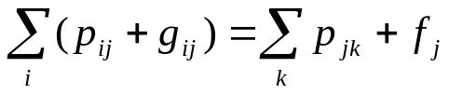
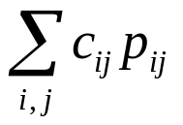
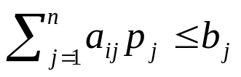
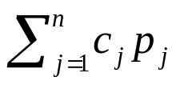








Постановка задачи
Уравнение баланса системы:
      Целевая функция:
i и j - вершины входящих в расчетный узел ребер,
j и k - вершины ребер, выходящих из расчетного узла;
p - величина потока (мощности) на входах входящих в рассчитываемый узел
линий (в левой части формулы) и выходящих из рассчитываемого узла линий(в правой части формулы);
g - потребление или распределение на входящих линиях;
f – известный приток или распределение на самом узле.
c – стоимость передачи единицы мощности по участку i-j;
Стандартный вид задачи линейного программирования:
, целевая функция:
В матричном виде: ,
$$i_{2}$$
$$k_{1}$$
$$j$$
$$i_{1}$$
$$k_{2}$$

Slide 5



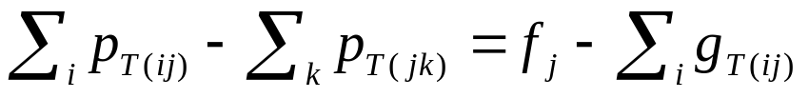
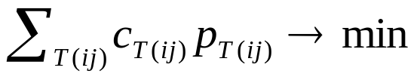

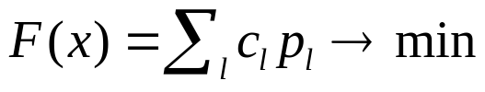
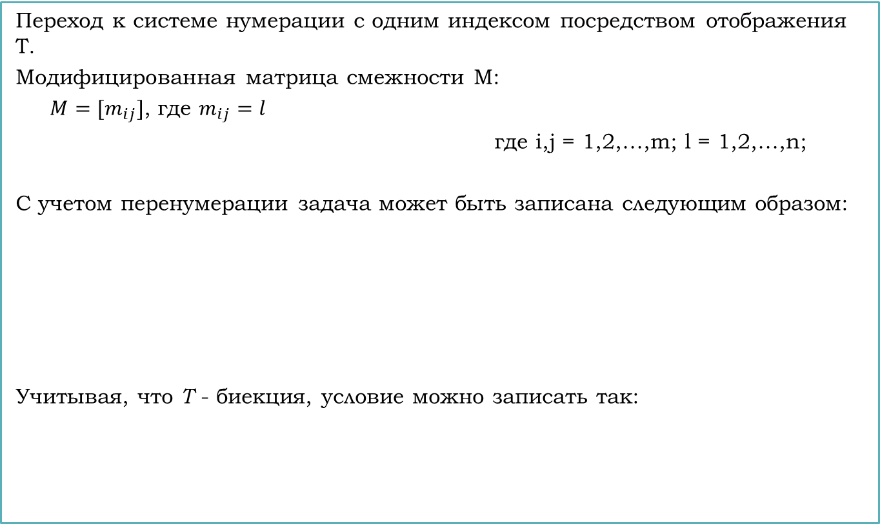
Переход к системе индексов из одного знака
Переход к системе нумерации с одним индексом посредством отображения T.
Модифицированная матрица смежности М:
$M=[m_{ij}]$, где $m_{ij}=l$
где i,j = 1,2,…,m; l = 1,2,…,n;
С учетом перенумерации задача может быть записана следующим образом:
Учитывая, что T - биекция, условие можно записать так:

Slide 6








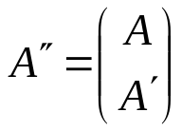
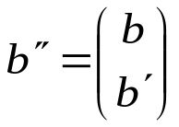


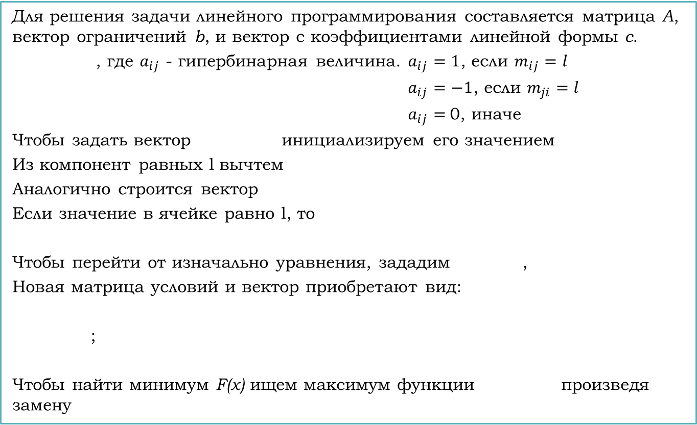
Формулировка матриц симплекс-метода
Для решения задачи линейного программирования составляется матрица A, вектор ограничений b, и вектор с коэффициентами линейной формы c.
, где $a_{ij}$ - гипербинарная величина. $a_{ij}=1$, если $m_{ij}=l$
$a_{ij}=−1$, если $m_{ji}=l$
$a_{ij}=$0, иначе
Чтобы задать вектор инициализируем его значением
Из компонент равных l вычтем
Аналогично строится вектор
Если значение в ячейке равно l, то
Чтобы перейти от изначально уравнения, зададим ,
Новая матрица условий и вектор приобретают вид:
;
Чтобы найти минимум F(x) ищем максимум функции произведя замену

Slide 7
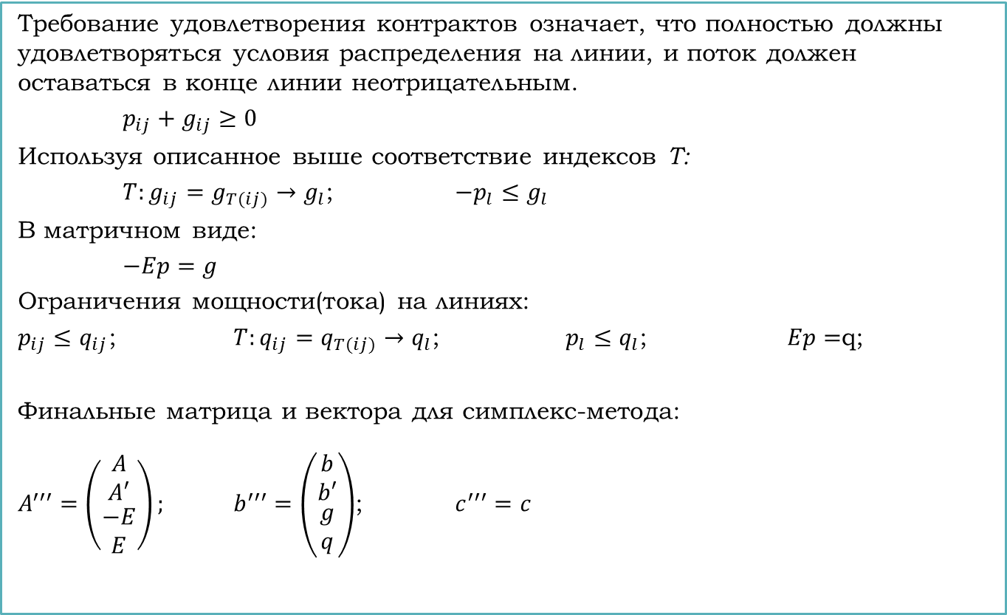
Учет требований контрактов и максимального тока
Требование удовлетворения контрактов означает, что полностью должны удовлетворяться условия распределения на линии, и поток должен оставаться в конце линии неотрицательным.
$p_{ij}+g_{ij}≥0$
Используя описанное выше соответствие индексов T:
$T:g_{ij}=g_{T(ij)}→g_{l}$; $−p_{l}≤g_{l}$
В матричном виде:
$−Ep=g$
Ограничения мощности(тока) на линиях:
$p_{ij}≤q_{ij}$; $T:q_{ij}=q_{T(ij)}→q_{l}$; $p_{l}≤q_{l}$; $Ep=$q;
Финальные матрица и вектора для симплекс-метода:
$A^{′′′}=\left(\begin{matrix}\begin{matrix}A \\ A′\end{matrix} \\ \begin{matrix}−E \\ E\end{matrix}\end{matrix}\right);$ $b^{′′′}=\left(\begin{matrix}\begin{matrix}b \\ b′\end{matrix} \\ \begin{matrix}g \\ q\end{matrix}\end{matrix}\right)$; $c^{′′′}=c$

Slide 8





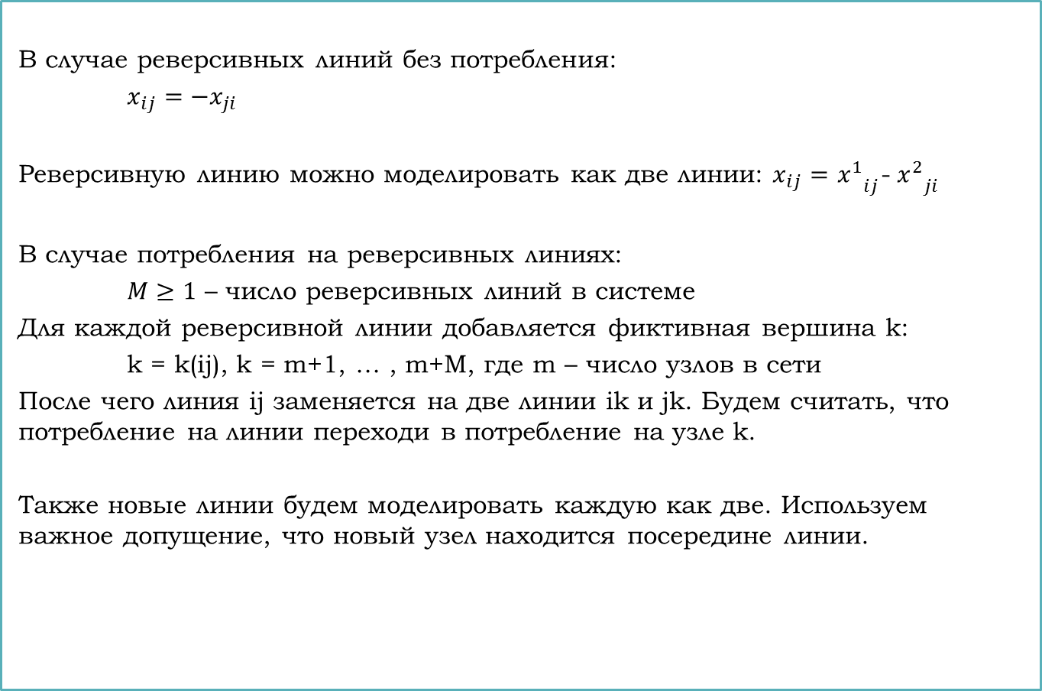





Реверсивные линии
В случае реверсивных линий без потребления:
$x_{ij}=−x_{ji}$
Реверсивную линию можно моделировать как две линии: $x_{ij}=$ ${x_{}^{1}}_{ij}$- ${x_{}^{2}}_{ji}$
В случае потребления на реверсивных линиях:
$M≥1$ – число реверсивных линий в системе
Для каждой реверсивной линии добавляется фиктивная вершина k:
k = k(ij), k = m+1, … , m+M, где m – число узлов в сети
После чего линия ij заменяется на две линии ik и jk. Будем считать, что потребление на линии переходи в потребление на узле k.
Также новые линии будем моделировать каждую как две. Используем важное допущение, что новый узел находится посередине линии.
$$x^{1}$$
$$x^{2}$$
$${x_{}^{1}}_{ik}$$
$${x_{}^{1}}_{kj}$$
$$i$$
$$k$$
$$j$$
$${x_{}^{2}}_{ki}$$
$${x_{}^{2}}_{jk}$$

Slide 9
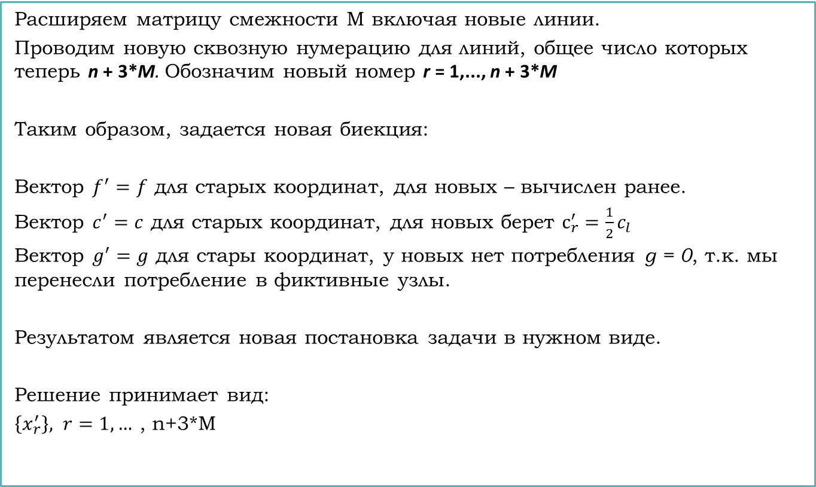
Алгоритм вычислений для реверсивных линии
Расширяем матрицу смежности M включая новые линии.
Проводим новую сквозную нумерацию для линий, общее число которых теперь n + 3*M. Обозначим новый номер r = 1,..., n + 3*M
Таким образом, задается новая биекция:
Вектор $f^{′}=f$ для старых координат, для новых – вычислен ранее.
Вектор $c^{′}=c$ для старых координат, для новых берет $с_{r}^{′}=\frac{1}{2}c_{l}$
Вектор $g^{′}=g$ для стары координат, у новых нет потребления g = 0, т.к. мы перенесли потребление в фиктивные узлы.
Результатом является новая постановка задачи в нужном виде.
Решение принимает вид:
$\left\{x_{r}^{′}\right\}, r=1, …$ , n+3*M

Slide 10
Заключение
Задача оптимизации перетоков в электросети сведена к задаче, решаемой симплекс-методом
Хорошая применимость из-за характерных особенностей построения энергосетей
Метод позволяет при введении дополнительных признаков (технически возможная пропускная способность, реверсивные линии) автоматически переформулировать новую задачу для постановки в стандартном виде, например симплекс-методом, и находить решение спектра поставленных задач.
Возможность учета потерь на линии, различных элементов сетей систем снабжения. Адаптируемость к различным видам энергетических сетей.

Slide 11
Спасибо за внимание!

